Slide 1
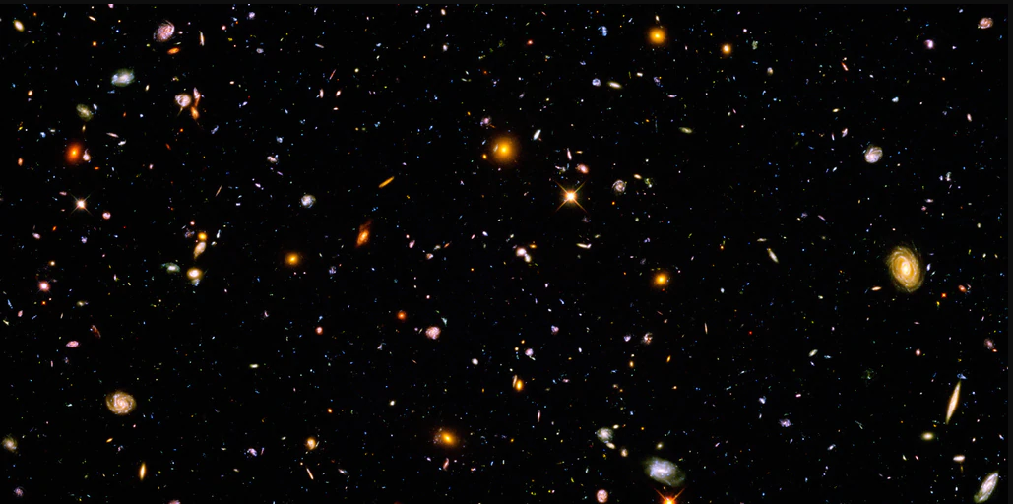
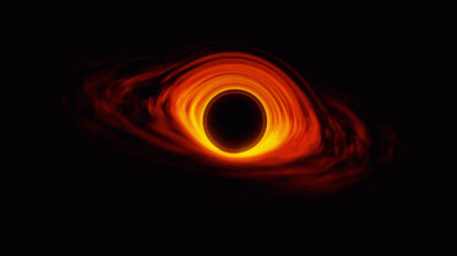
მბრუნავი შავი ხვრელი
აკაკი გოგინავა

Slide 2
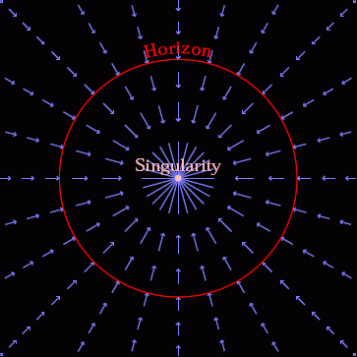
შვარცშილდის შავი ხვრელის მოდელი სტატიკური, იდეალიზებული
გააჩნია სინგულარობა - უსასრულოდ მცირე ზომის
ერთგანზომილებიანი წერტილი

Slide 3
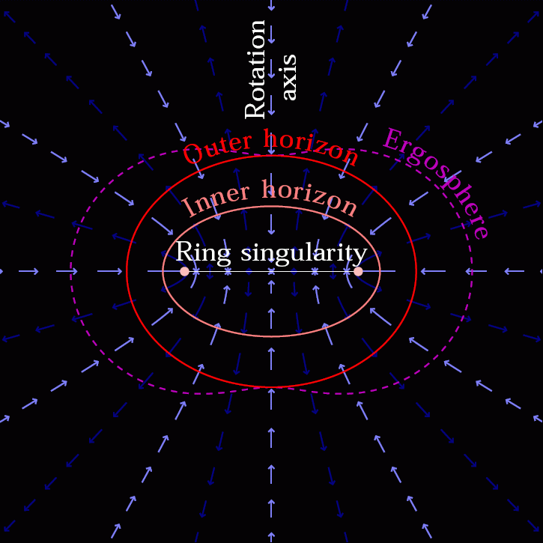
კერის უფრო რეალისტური შავი ხვრელის მოდელი, გააჩნია იმპულსის მომენტი

Slide 4
რგოლისებრი სინგულარობა - ერთგანზომილებიანი მბრუნავი რგოლი, რადიუსი დამოკიდებულია მასასა და იმპულსის მომენტზე

Slide 5
R_{h}±=0.5(R_{s}±(R_{s}²-4a²)^{½})
რადიუსის ორი მნიშვნელობა შიდა და გარე მოვლენათა ჰორიზონტებისათვის.
R_{e}±=0.5(R_{s}±(R_{s}²-4a²cos²θ)^{½})
შიდა და გარე ერგოსფეროს რადიუსები.

Slide 6
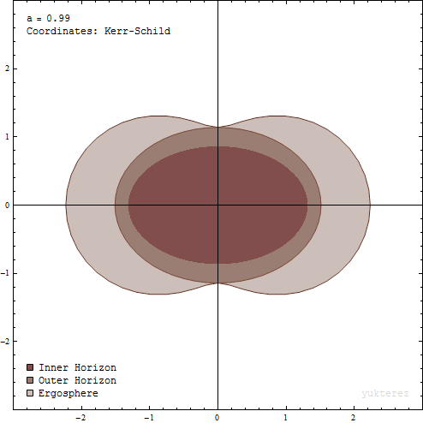
a = J/Mc - კერის პარამეტრი
0 ≤ a ≤ 1 როდესაც a > 1 ჩნდება "შიშველი" სინგულარობა

Slide 7
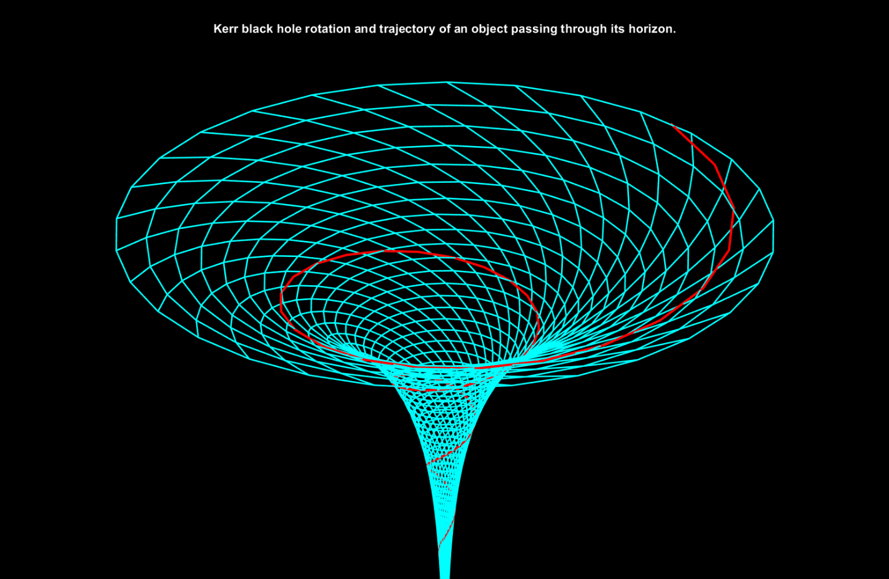
დრო-სივრცე მბრუნავი შავი ხვრელის სიახლოვეში
მბრუნავი Შავი ხვრელი თან "ითრევს" მის ირგვლივ დრო-სივრცეს და აბრუნებს მას

Slide 8
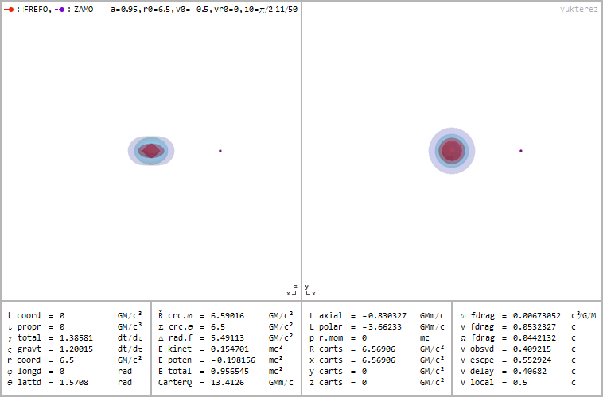
კერის შავი ხვრელის ირგვლივ ნაწილაკის ორბიტა არასდრროს არ იმყოფება ერთ სიბრტყეში

Slide 9
წყაროები
https://www.forbes.com/sites/startswithabang/2019/04/20/ask-ethan-how-can-a-black-holes-singularity-spin/?sh=5ad7449d22d9
https://pages.uoregon.edu/imamura/FPS/week-7/week-7.html
https://en.wikipedia.org/wiki/Kerr_metric#:~:text=A%20black%20hole%20in%20general,itself%20at%20a%20constant%20radius.

Slide 10
გმადლობთ ყურადღებისთვის!

